Slide 1
LG42 IBS2.4 Communiceren
Bedrijfseconomie – les 2

Slide 2
Jaarrekening
Vorige week vooral balans,
Vandaag vooral exploitatierekening.

Slide 3
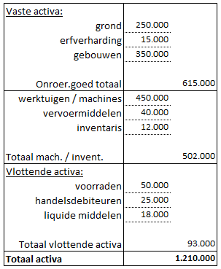
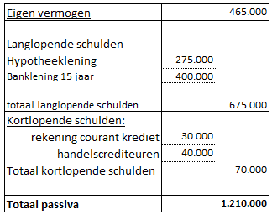
Balans

Slide 4
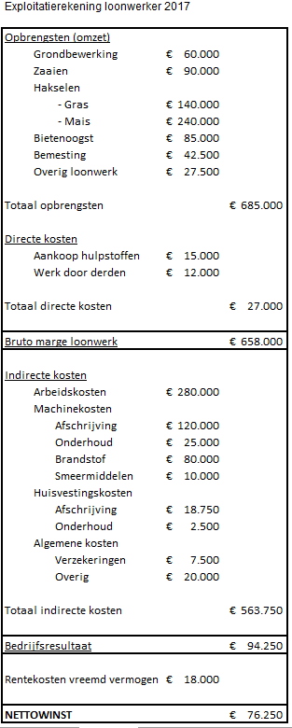
Exploitatierekening

Slide 5
Bespreken opgave 1 t/m 7

Slide 6
Opgaven
Maak opgaven 8 t/m 14

